Slide 1
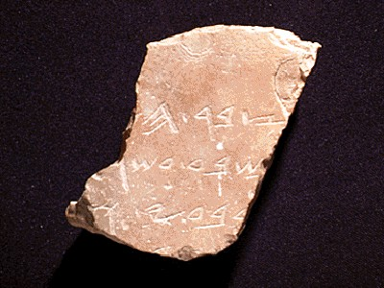
Để Giảng Cách Rõ Ràng
Một số bài giảng rõ ràng như đối với thính giả Hêbơrơ cổ đại!
Tiến sĩ Rick Griffith, Trường Kinh Thánh Singapore
BibleStudyDownloads.org

Slide 2
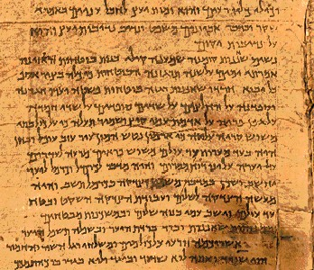
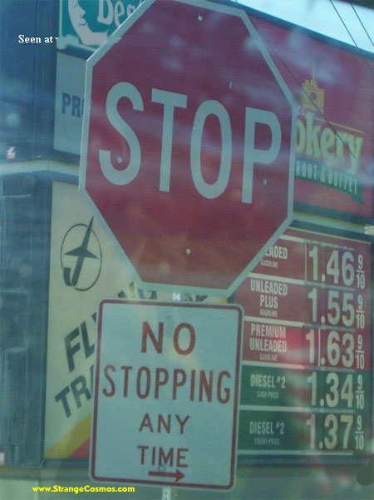
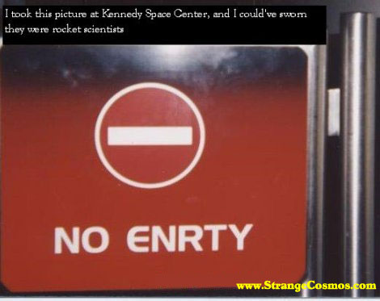
Hãy rõ ràng!

Slide 3
Cuộc cách mạng Logo của công ty Apple
1976-1998
1976
1998-nay
Notes:
One of Apple's keys to its success is that it has taken difficult concepts and made them more simple. This is what we need to do with preaching—take the complexities within Scripture and present them in an engaging, simple way.

Slide 4
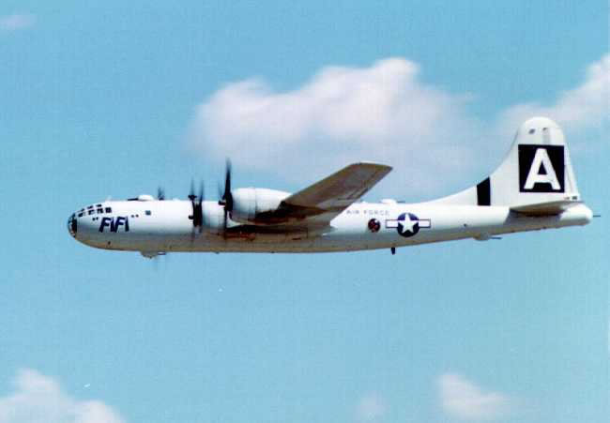
Doolittle's Point of No Return 1942
Lộ trình thả bom theo dự kiến
B-29 Bomber
Lộ trình chuyển tải theo dự kiến
Lộ trình thả bom thực tế
Lộ trình chuyển tải thực tế
Notes:
After the Japanese invasion of Hawaii on 7 Dec 1941, Captain Tommy Doolittle cooked up a plan to strike right at the heart of Tokyo a few months later when the USA was demoralized. However, their aircraft carrier was spotted by a Japanese sub before they were in range for the B-29s to fly out and back. So Dolittle decided to still carry out the plan to bomb Tokyo but then continue west into Japanese-occupied China. A pilot must always have at least a half tank of gas when he hits his target so he can get back to the carrier.

Slide 5
“Không thể quay lại” (Sách & Bài giảng)
67
Đọc
Chủ đề
YC I
YC II
YC
Giảng
Chủ đề
YC I
YC II
YC
1
2
3
4
16
17
18
19
20
21
Trang
(hay Thời gian)
Notes:
Reading does not have a “point of no return” since you can turn back pages when you miss certain points on pages 2-3, 10, and 16.
However, preaching has a genuine “point of no return” since people will not interrupt your sermon to ask, “Pastor, what was Main Point I again?” If they miss what you said on minutes 2-3, 10, and 16.
So how can you be clear about your main points?

Slide 6
Đọc Khác Nghe
28
Điều diễn giả nói:
Điều người ta nghe:
Chủ đề I. A. B. 1. 2. II. YC
Chủ đề I.A.B.1.2.II.YC
Giải quyết vấn đề này?
Lặp lại ý then chốt
Diễn đạt lại ý then chốt
Notes:
Now look at page 28 of the notes under “Clarity”

Slide 7
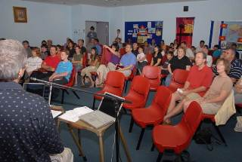
“Giữa nơi tòa giảng…”
Haddon Robinson khéo léo nói…
“…là một MÀN SƯƠNG trong các hàng ghế”
from Biblical Preaching

Slide 8
Hãy rõ ràng về quan điểm của bạn!
Tất nhiên, có thể có nhiều sự giải nghĩa khác.

Slide 9
Rõ Ràng Từ Đầu Đến Cuối: Xem Độ Liền Mạch của bạn
67
CĐ: Hôm nay, chúng ta sẽ xem cách đúng đắn để nói với người chưa tin Chúa.
I. Nói cách hòa nhã (6a).
II. Nói với sự trong sáng (6b).
III. Nói hợp lý với từng người (6c).
MI: Nói cách hòa nhã, trong sáng và dùng lời phù hợp với từng người chưa tin Chúa

Slide 10
Rõ Ràng Trong Phần Giới thiệu
67
1. Hãy nhấn mạnh mỗi câu then chốt bằng:
a. Lập lại (dùng cùng từ).
b. Diễn đạt lại (dùng những từ khác).
2. Dẫn đến một trong ba điều này cách rõ ràng:
a. Ý Chính
b. Chủ đề
c. YC I
3. Chia sẻ bối cảnh thượng văn có liên hệ.

Slide 11
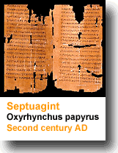
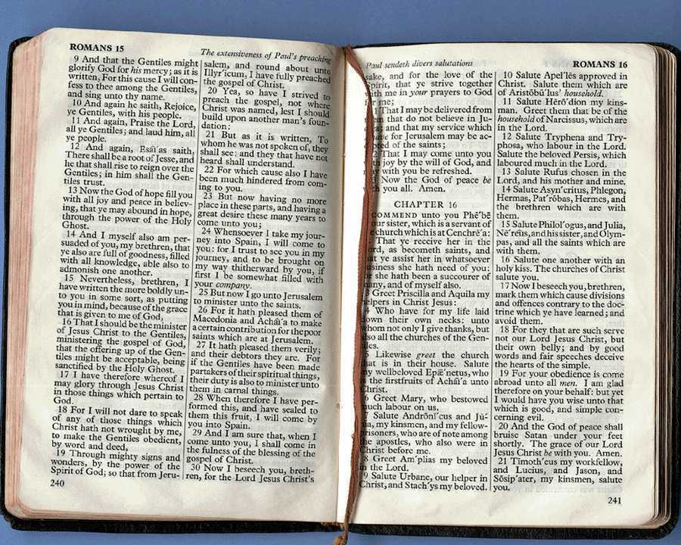
Chỉ chia sẻ những bối cảnh có liên quan
Cung cấp bối cảnh thượng văn
Nhu cầu
Bối cảnh
Bản văn

Slide 12
Rõ ràng trong phần Thân
68
Lập lại (cùng từ)
Nói lời hòa nhã (6a). Nói lời hòa nhã.
2. Diễn đạt lại (dùng từ khác)
Nói những lời hòa nhã (6a). [Dùng cách nói được xem xét cẩn trọng]

Slide 13
Bài tập diễn đạt lại
69
#1
Có
Không
Vấn đề
S: Đức Chúa Trời bày tỏ ân điển qua sự bảo vệ con dân Ngài
DĐ: Đức Chúa Trời bày tỏ ân điển Ngài cho những người thuộc về Ngài.
Ân điển được bày tỏ như thế nào không được mô tả

Slide 14
Bài tập diễn đạt lại
69
#2
Có
Không
Vấn đề
S: Để làm việc lớn hơn cho Chúa, người Y-sơ-ra-ên phải tin cậy nơi sự cung ứng không dứt của Đức Chúa Trời
R: Ngài đã làm điều này nhiều lần cho họ và Ngài hẳn sẽ tiếp tục như thế
Hành động của Y-sơ-ra-ên thành hành động của Đức Chúa Trời

Slide 15
Bài tập diễn đạt lại
69
#3
Có
Không
Vấn đề
S: Chúng ta phải bày tỏ đức tin bằng sự vâng theo cách Đức Chúa Trời giúp đỡ cách không nghi ngờ
R: Người Y-sơ-ra-ên bày tỏ đức tin bằng vâng theo chiến lược khác lạ của Đức Chúa Trời.
“Chúng ta” thành“ Người Y-sơ-ra-ên”

Slide 16
Bài tập diễn đạt lại
69
#4
Có
Không
Vấn đề
S: Nếu bạn yêu Chúa, bạn phải vâng lời Ngài
R: Sự vâng lời và yêu mến Chúa phải đi đôi

Slide 17
Bài tập diễn đạt lại
69
#5
Có
Không
Vấn đề
S: Cầu nguyện phải là ưu tiên cao nhất của Cơ Đốc nhân.
R: Mối tương giao của bạn với Chúa phải đến trước mọi điều khác

Slide 18
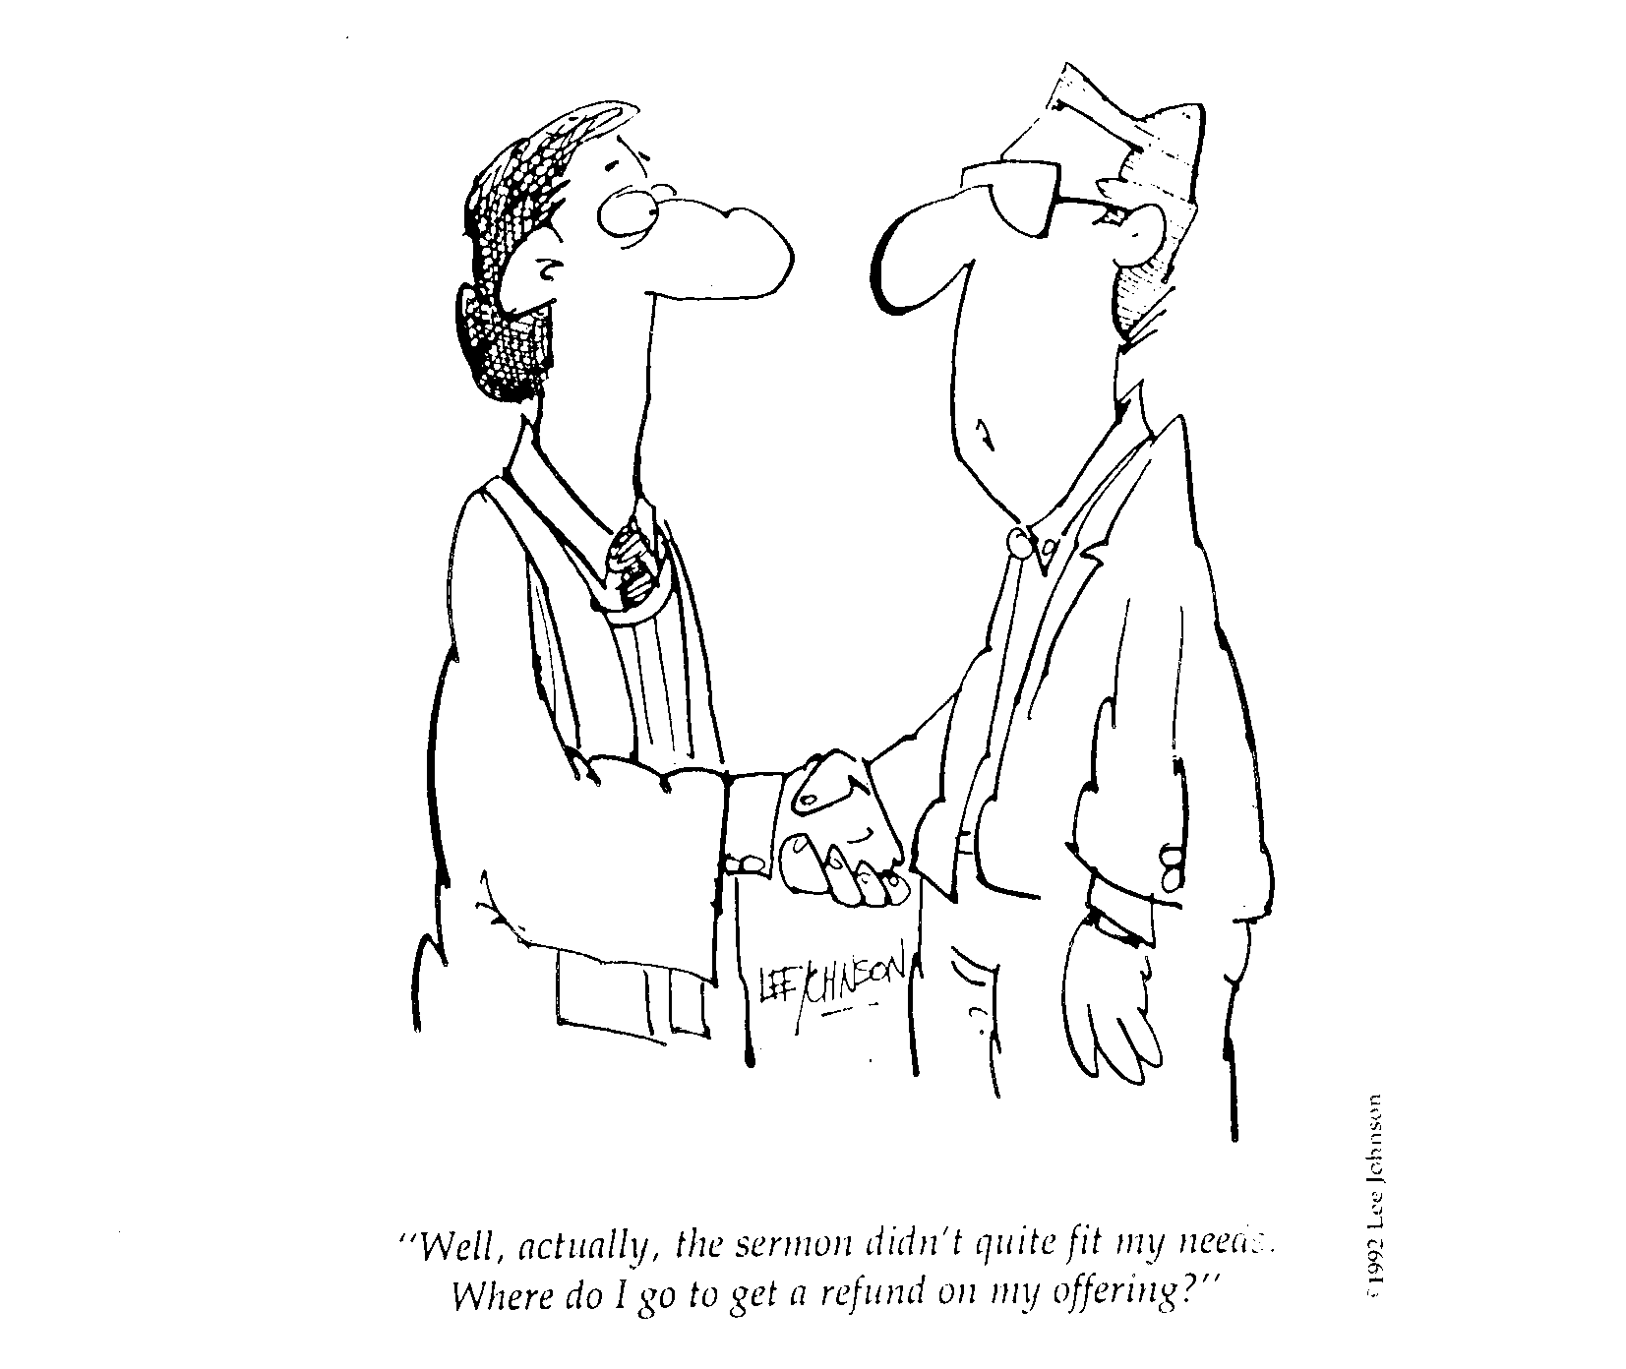
Title Over Black
“À, thật ra, bài giảng không đáp ứng nhu cầu của tôi. Tôi phải đến đâu để nhận lại khoản dâng hiến của tôi?”

Slide 19
Chuyển Mạch Ý Tưởng
68
CĐ: Làm sao chúng ta biết cách phải nói với người chưa tin Chúa? (Col. 4:6c)?
I. Nói những lời hòa nhã (6a)
A. B.
(Dù câu chuyển mạch của bạn là gì, nó được đặt ở đây trong dấu ngoặc đơn)
II. Nói những lời khôn ngoan (6b)
A. B.

Slide 20
Các loại câu chuyển mạch
68
CĐ: Làm sao chúng ta biết cách phải nói với người chưa tin Chúa? (Col. 4:6c)?
I. Nói những lời hòa nhã (6a)
A. B.
Câu hỏi tu từ
(Cách thứ hai phải nói với người chưa tin Chúa là gì?)
II. Nói những lời khôn ngoan (6b)
A. B.

Slide 21
Các loại câu chuyển mạch
68
CĐ: Làm sao chúng ta biết cách phải nói với người chưa tin Chúa? (Col. 4:6c)?
I. Nói những lời hòa nhã (6a)
A. B.
Hồi tưởng
(Chúng ta đã thấy rằng phải nói những lời hòa nhã với người chưa tin Chúa. Bây giờ…)
II. Nói những lời khôn ngoan (6b)
A. B.

Slide 22
Các loại câu chuyển mạch
68
CĐ: Làm sao chúng ta biết cách phải nói với người chưa tin Chúa? (Col. 4:6c)?
I. Nói những lời hòa nhã (6a)
A. B.
Câu chưa hoàn chỉnh
(Cách thứ hai khi nói với người chưa tin Chúa là…)
II. Nói những lời khôn ngoan (6b)
A. B.

Slide 23
Các loại câu chuyển mạch
68
Câu chưa hoàn chỉnh
CĐ: Làm sao chúng ta biết cách phải nói với người chưa tin Chúa? (Col. 4:6c)?
(Cách đầu tiên phải nói với người chưa tin Chúa là…)
I. Nói những lời hòa nhã (6a)
(Cách thứ hai phải nói với người chưa tin Chúa là…)
II. Nói những lời khôn ngoan (6b)

Slide 24
Rõ Ràng trong phần Thân
68
Lập lại
Diễn đạt lại
Các chuyển mạch
Từ chìa khóa

Slide 25
Lập Lại Các từ Chìa Khóa
68
CĐ: Những người cha có thể tránh chọc giận con cái như thể nào (Eph. 6:4)?
?
I. Chúng ta không nên chọc tức chúng
I. Đừng chọc tức con cái.
?
?
?
II. Chúng ta có thể tránh bằng cách dạy chúng
(Cách thứ hai chúng ta có thể tránh chọc giận con cái là…)
II. Hãy dạy dỗ con cái.

Slide 26
Rõ Ràng Trong phần Thân
68
Lập lại
Diễn đạt lại
Chuyển mạch
Từ then chốt
Triển khai diễn dịch

Slide 27
Trình bày Điểm chính theo diễn dịch
68
Khái quát câu kết luận điểm chính trước khi bạn bắt đầu giải thích.
Cho thính giả biết ý của câu/phân đoạn trước khi bạn đọc lên.
Trong một ít trường hợp, khi bạn cần khai triển điểm chính theo quy nạp, hãy đặt nó trong ngoặc đơn trong phần bố cục của bạn:
Trang 48 top (MPI)
Trang 49 top (MPI)

Slide 28
Quy Nạp Đơn Giản(Công 6:1-6
49
Chủ đề: Khi Hội thánh đang phát triển gặp nan đề, chúng ta phải giải quyết thế nào?
(I. Các sứ đồ giải quyết vấn đề với những lãnh đạo)
)
(=YGK
YC phát triển theo lối quy nạp
A. Hội thánh của họ đang phát triển(1a) B. Họ có vấn đề về thực phẩm (1b) C. Họ phân bổ lãnh đạo (2-6)
(=YGK)
II. Giải pháp cho vấn đề của Hội thánh phát triển là các lãnh đạo. (YC)
III. Giải pháp cho vấn đề của chúng ta… (AD)
Don Sunukjian, DTS

Slide 29
Trình bày Điểm chính theo diễn dịch
68
Khái quát câu kết luận điểm chính trước khi bạn bắt đầu giải thích.
Cho thính giả biết ý của câu/phân đoạn trước khi bạn đọc lên.
Trong một ít trường hợp, khi bạn cần khai triển điểm chính theo quy nạp, hãy đặt nó trong ngoặc đơn trong phần bố cục của bạn:
Trang 48 top (MPI)
Trang 49 top (MPI)
Trang 59 top (MPII)

Slide 30
Rõ Ràng Trong Kết Luật
68
Công bố Ý Chính (YC)
Lập lại các điểm chính (ĐC)

Slide 31
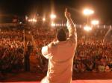
Dùng Cử Điệu
68
!ytiralc rof sdrawkcab erutseG
Cử Điệu cũng làm cho rõ ràng!
“Ngài là Alpha và Ômêga, là A và Z, đầu tiên và cuối cùng.”

Slide 32
Rõ Ràng Trong phần Thân
76
Trọn câu có nhiều điểm chính
Chuyển mạch
Minh Họa
Dùng Cử Điệu
xác định lại đối tượng
Notes:
15.32

Slide 33
Black

Slide 34
Tân Ước Lược Khảo—BibleStudyDownloads.org
Tải Về Tài Liệu Nghiên Cứu Kinh Thánh
Notes:
NT Survey VN

